Slide 1
Отчет главы Елань-Коленовского городского поселения Новохопёрского муниципального района Воронежской области за 2023 год и задачах на 2024 год

Slide 2
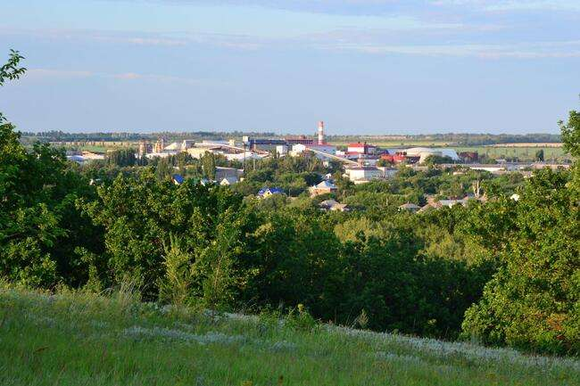
Годом основания рабочего поселка Елань-Коленовский считается 02 января 1935 года
Территория Елань-Коленовского городского поселения состоит из трёх населенных пунктов:
- Рабочий поселок Елань-Коленовский
- Поселок Горелые Ольхи
- Поселок Согласие

Slide 3
Динамика численности Елань-Коленовского городского поселения

Slide 4
Демографическая структура населения Елань-Коленовского городского поселения по состоянию на 01.01.2024 года
Notes:
4

Slide 5
Динамика рождаемости населения в Елань-Коленовском городском поселении с 2019 года по 2023 год
Notes:
5

Slide 6
Динамика смертности населения в Елань-Коленовском городском поселении с 2019 года по 2023 год
Notes:
6

Slide 7
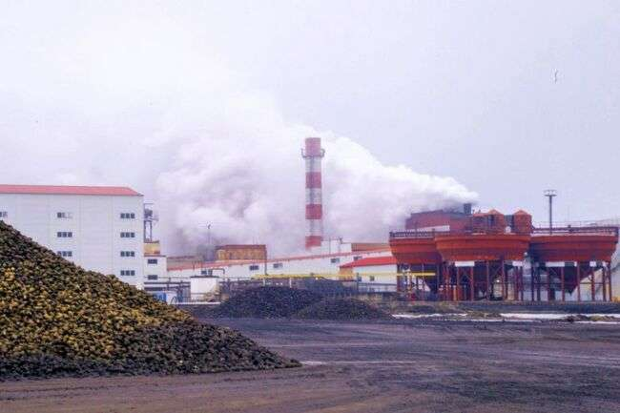
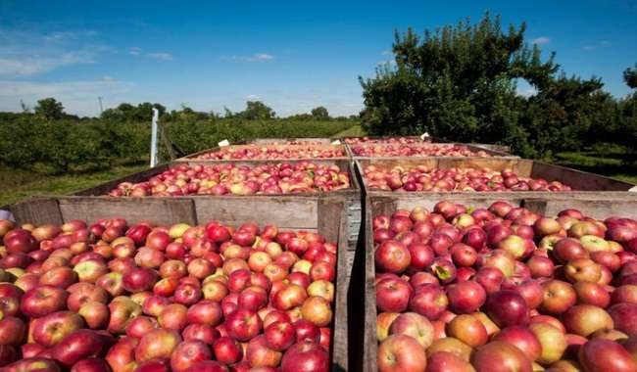
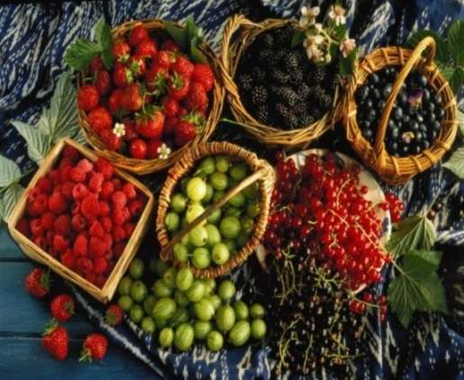
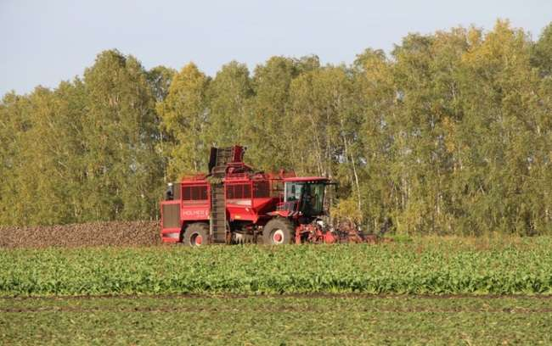
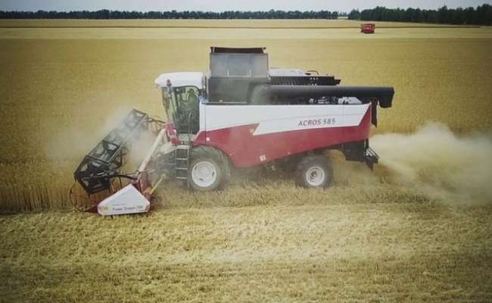
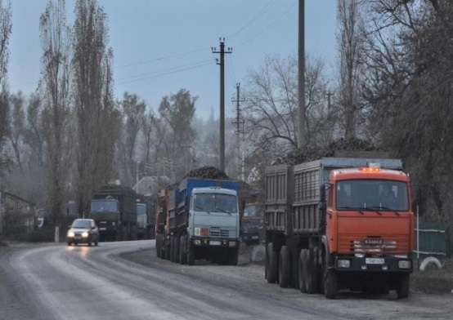
На территории
Елань-Коленовского городского поселения осуществляют свою деятельность: акционерное общество «Елань-Коленовский сахарный завод», и три сельскохозяйственные организации ООО МТС «АГРО» , ООО Центрально-Черноземная агропромышленная компания филиала «Новохоперск –АГРО» и ООО «Агротехника»

Slide 8
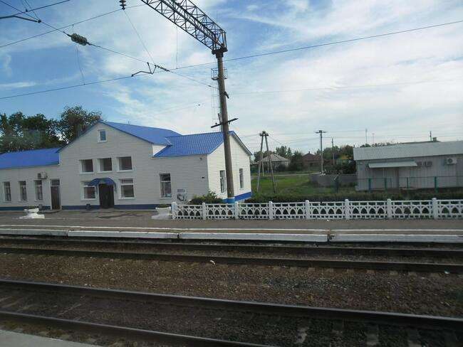
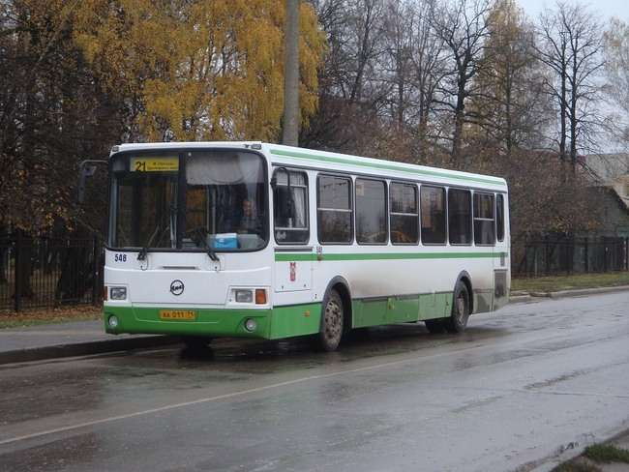
Транспортные услуги населению оказываются железнодорожным сообщением ржд станции «Ольха»
и ООО «Новохоперского АТП»

Slide 9
Торговля представлена: - сетевые магазины: «Магнит» , «Пятерочка»; - интернет магазины: Ozon, Wildberres; - частные магазины: Феникс, Меркурий, Виктория, Причал, Елань, Зеленый мир, Сказка, Березка, Легко шагать, Надежда и другие. На территории Елань-Коленовского городского поселения осуществляют свою деятельность 2 (два) аптечных пункта

Slide 10
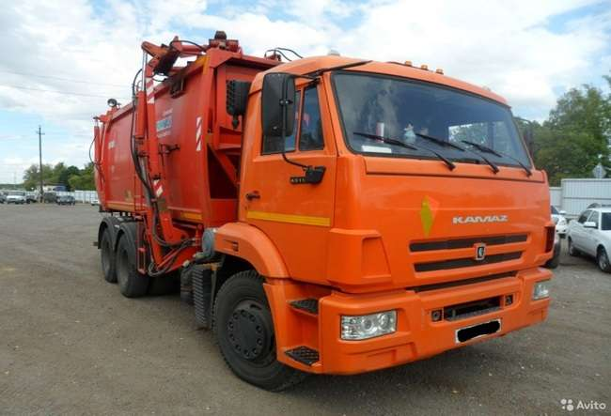
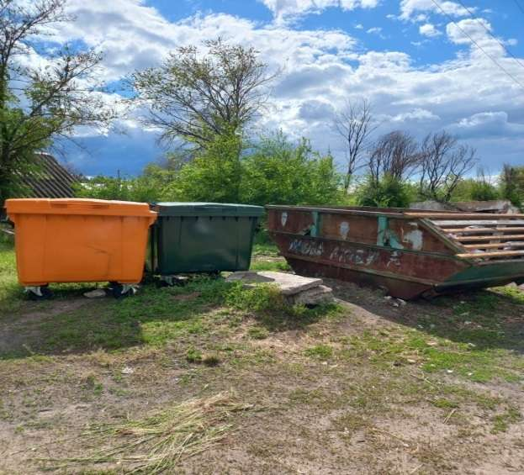
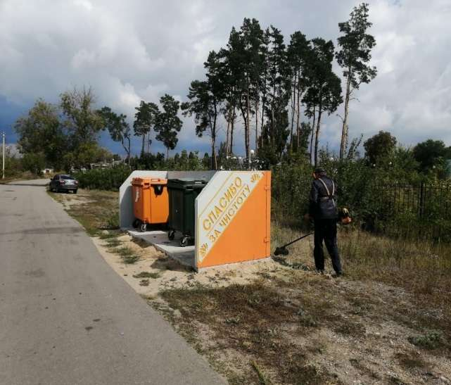
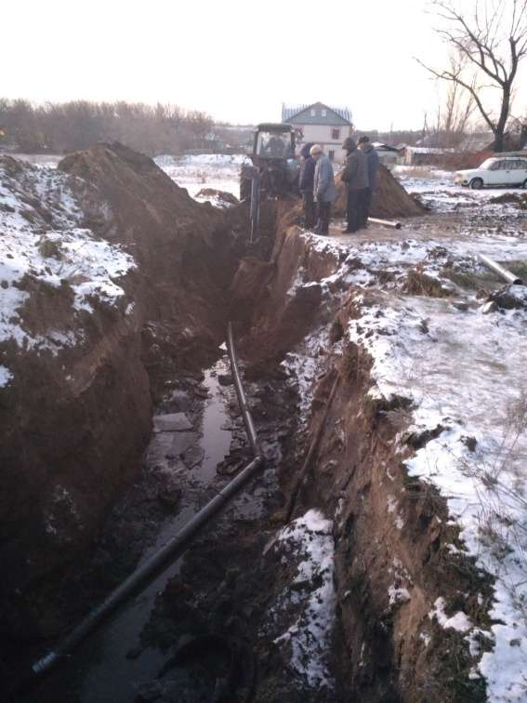
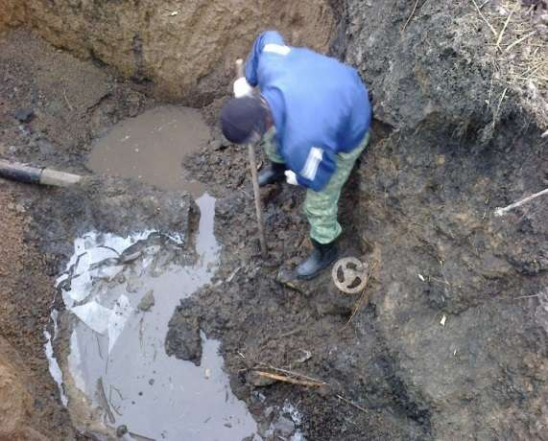
Жилищно-коммунальные услуги: - Вывозом ТКО с 2020 года занимается Государственное унитарное предприятие Воронежской области "Облкоммунсервис». - ООО «ЕКЖКХ» оказывали услуги по водоснабжению и водоотведению;

Slide 11
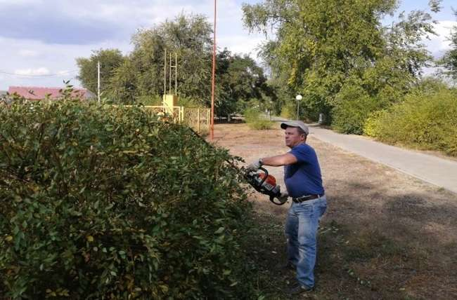
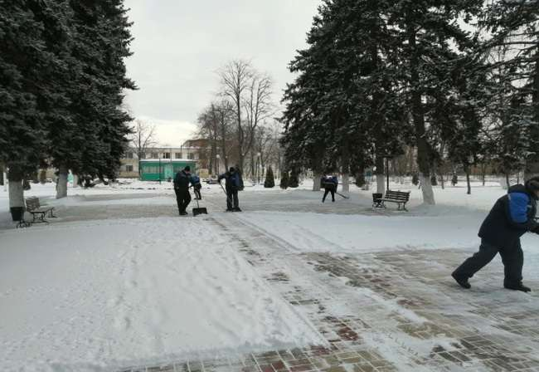
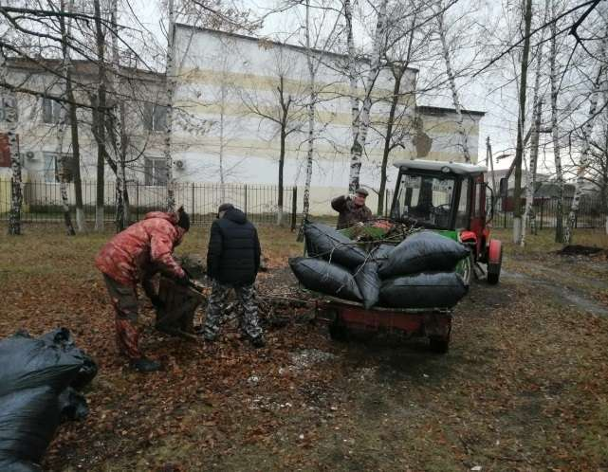
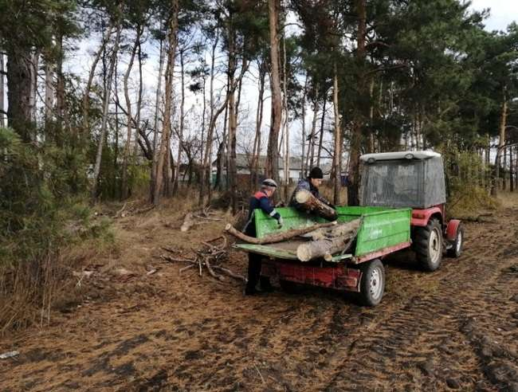
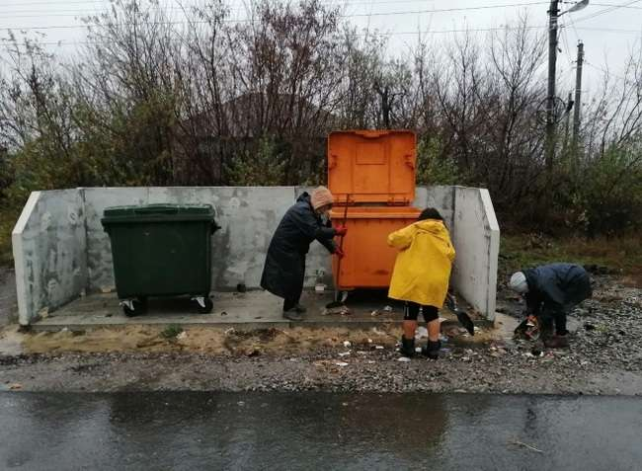
- с августа 2016 года территорию Елань–Коленовского городского поселения обслуживает муниципальное казенное учреждение Елань-Коленовского городского поселения Новохоперского муниципального района Воронежской области «Хозяйственно-эксплуатационная служба по обслуживанию городского поселения». Работниками «ХЭСа» выполняются работы по уборке территории, скашиванию травы, вырубке и опиливанию сорной поросли и засохших деревьев, поливке деревьев и кустарников, в зимний период очистка от снега, льда, а так же противогололедная обработка тротуарных дорожек, территории парка Центральной площади и территории, прилегающей к МКУ КСК «Кристалл». С 2024 года в связи с закрытием ООО «ЕКЖКХ», на «ХЭС» возлагается обязанность по оказанию услуг по водоснабжению и водоотведению.

Slide 12
Работа Совета народных депутатов и администрации Елань-Коленовского городского поселения за отчетный период проводились в соответствии с действующим законодательством федерального, регионального,
районного и местного уровней
- Проведено 15 сессий Совета народных депутатов Елань-Коленовского городского поселения;
- Принято 62 решения Совета народных депутатов Елань-Коленовского городского поселения;
- Издано 244 постановлений и 201 распоряжения администрации Елань-Коленовского городского поселения;
Утвержден 21 административный регламент по предоставлению
муниципальных услуг;
- Принято 1191 входящей и оформлено 1002 исходящей документации;
- Совершено 44 нотариальных действия;
- Подготовлено и выдано 1484 справки жителям поселка;
- Подготовлено и выдано 163 характеристик в органы внутренних дел.

Slide 13
Динамика количества письменных и устных обращений граждан в администрацию городского поселения
Население преимущественно волнуют проблемы ЖКХ и социальные вопросы. Большинство обращений было решено положительно, многие вопросы решаются при непосредственном посещении граждан по месту жительства.

Slide 14
ФИНАНСЫ
В 2023 году поступило доходов на сумму 105 661 004,44 руб., при плане 61 526 664,92 руб.. Доходная часть выполнена на 174,6 %. Израсходовано из бюджета 104 930 905,84 руб. Эти средства были направлены:
По направлению «Социальная политика» – 1 123 363,86 руб.
По направлению «Благоустройство территории поселения»
– 71 543 912,69 руб.
на содержание ВУС – 283 200,00 руб.
на содержание МКУ «ХЭС» - 10 850 894, 66 руб.
на содержание МКУ КСК «Кристалл» – 8 310 590,22 руб.
на содержание Администрации Елань-Коленовского городского поселения – 12 661 144,37 руб.

Slide 15
Динамика поступления доходов
в бюджет поселения

Slide 16
Динамика расходов
бюджета поселения

Slide 17
В связи с вступлением в силу с 1 января 2014 года 44 Федерального закона «О контрактной системе в сфере закупок товаров, работ, услуг для обеспечения государственных и муниципальных нужд». В рамках исполнения этого закона в Елань-Коленовском городском поселении проведено:
12 аукционов в электронной форме на общую сумму: 64 539 734 руб. 71 коп. из них:
- один аукцион по закупке угля для печного отопления здания администрации Елань-Коленовского городского поселения – 237,5 тыс. руб.;
- пять аукционов по ремонту автомобильных дорог в р.п. Елань-Коленовский (асфальтирование и щебенение улиц) на общую сумму 20 782,61 тыс. руб.;
- один аукцион по ремонту шахтных колодцев на сумму 397,3 тыс. руб.;
- один аукцион по реконструкции и строительству объектов водоснабжения на сумму 32 523,48 тыс. руб.;
- один аукцион по оказанию услуг технического заказчика по объекту Реконструкция и строительство объектов водоснабжения – 2 045,66 тыс. руб.
один аукцион по обустройство контейнерных площадок
в количестве 55 штук на сумму 5 042,21 тыс. руб.;
два аукциона по исполнению муниципального контракта,
заключенные в 2022 году на устройство дорожек и тротуаров
по ул. Спортивная д.д. 1,11 мкр. Краснотал д.д. 1-3, на 1 100,00
тыс. руб.;

Slide 18
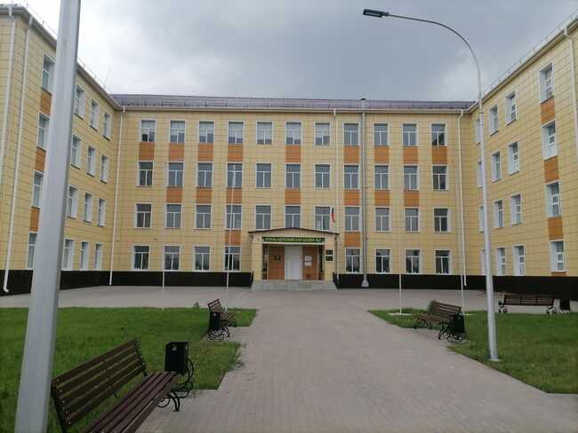
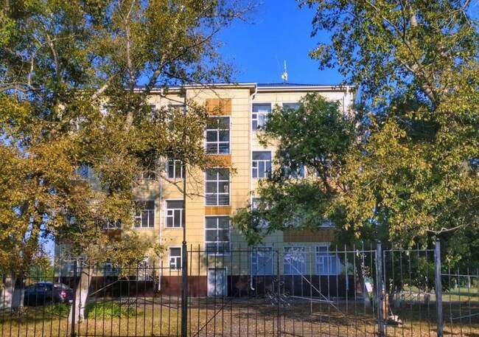
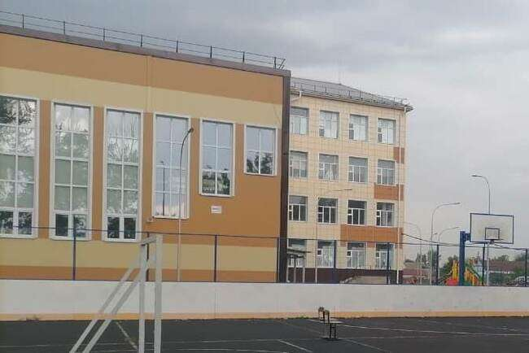
Социальная сфера
Елань-Коленовская
СОШ № 2

Slide 19
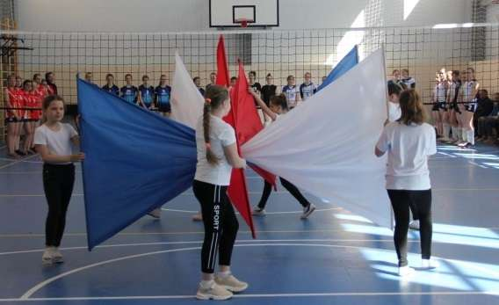
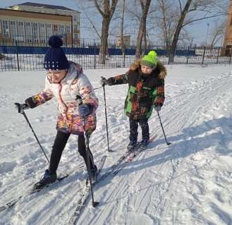
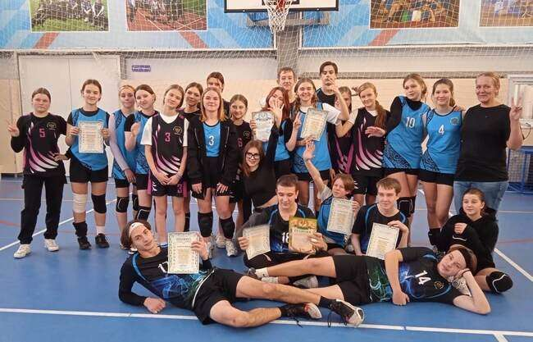
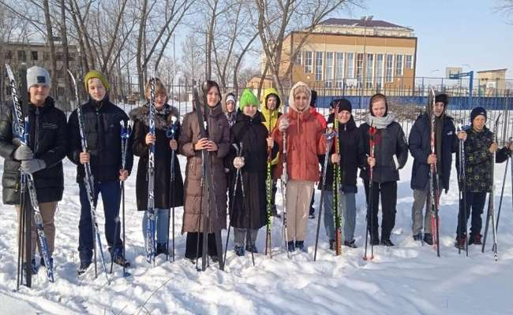
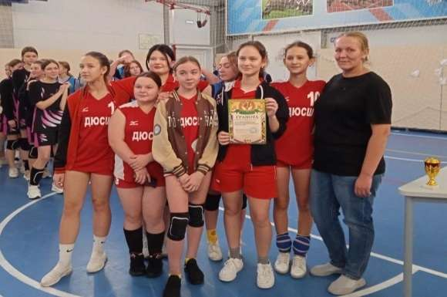
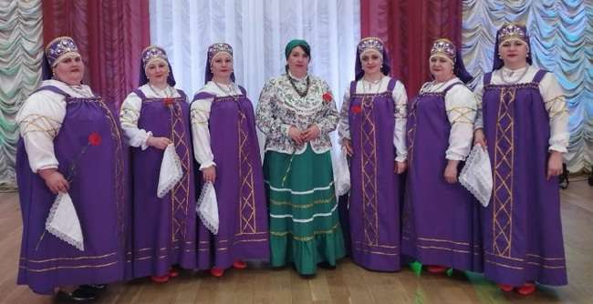
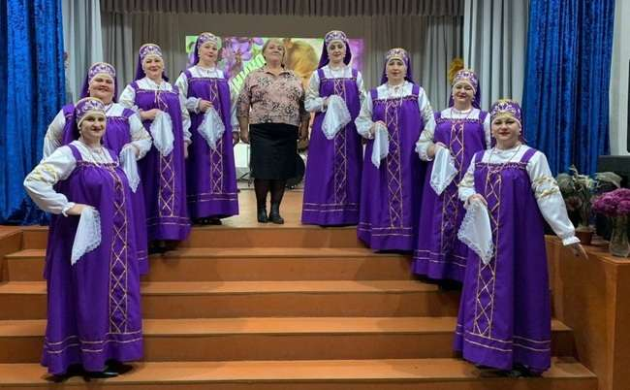
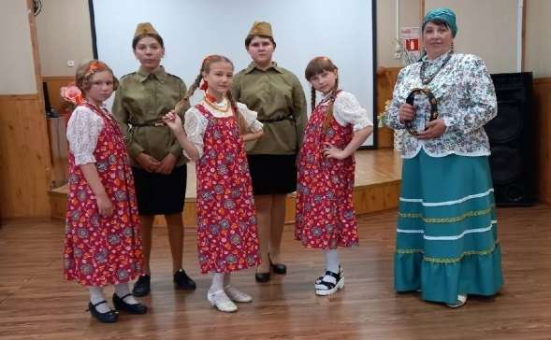
Спортивные мероприятия в Елань-Коленовской СОШ №2
Ансамбль «Мелодия»

Slide 20
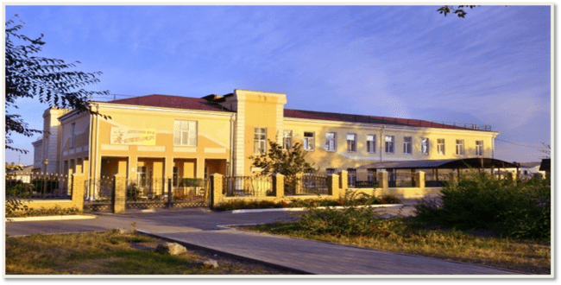
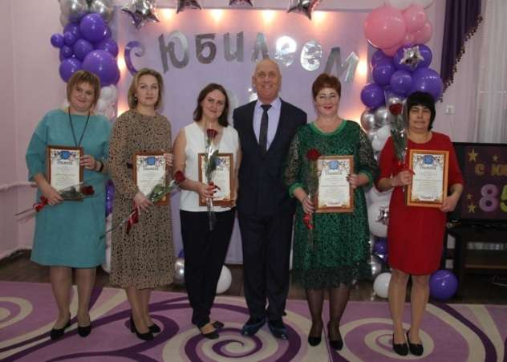
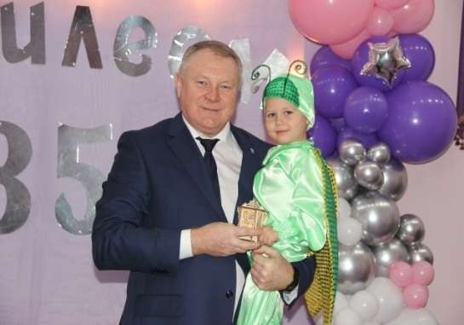
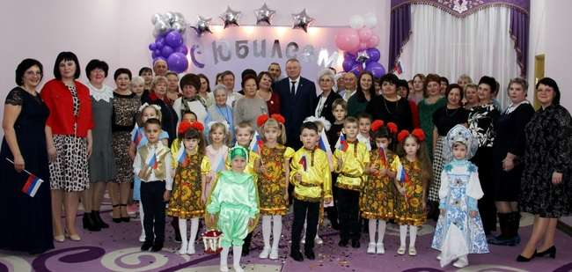
Детский сад «Светлячок»

Slide 21
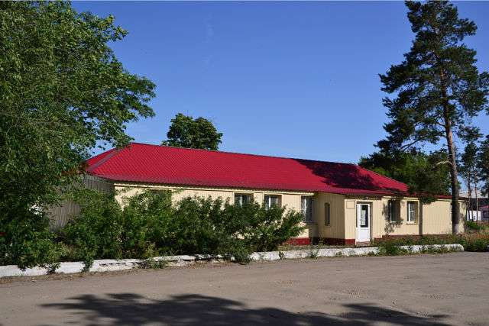
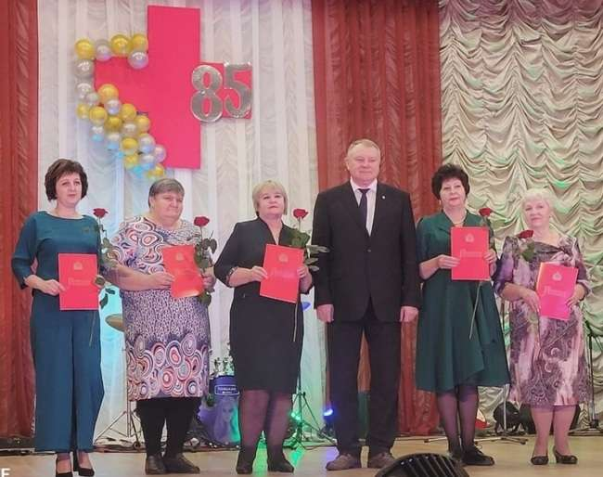
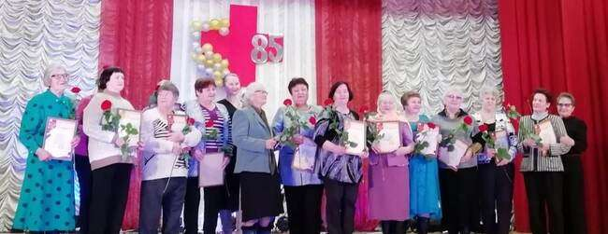
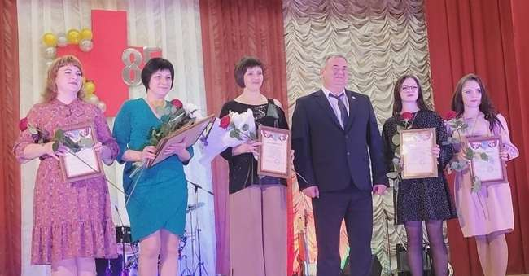
Медицинские услуги оказывает врачебная амбулатория

Slide 22
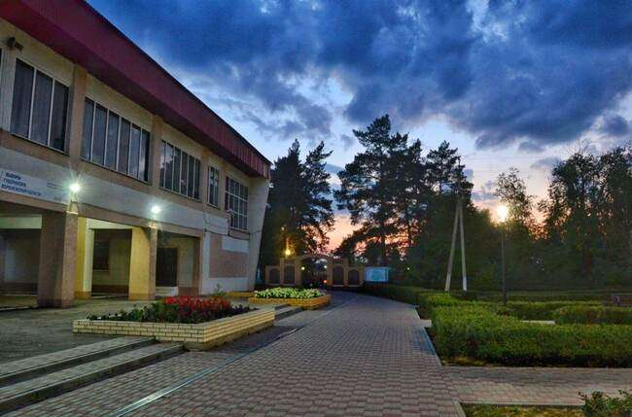
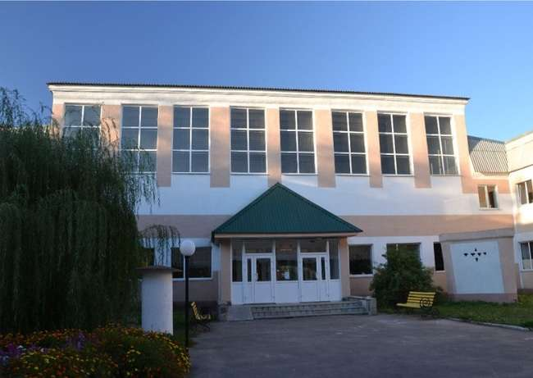
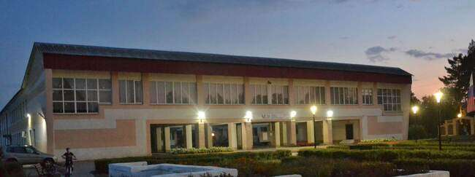
На территории Елань-Коленовского городского поселения действуют два учреждения культуры: МКУ КСК «Кристалл» и библиотека, входящая в состав
МКУ КСК «Кристалл»
Задачами «Кристалл» является организация досуга населения, проведение различных праздничных мероприятий, литературных и тематических вечеров, спортивных турниров

Slide 23
В 2023 году в МКУ КСК «Кристалл»
проведено – 112 мероприятий, основные из них:
Мероприятия связанные с празднованием Нового года; 23 февраля; 8 марта; мероприятия посвященные празднованию 78-й годовщине Победы в Великой Отечественной войне 1941-1945 г.г.; мероприятие посвященное Дню молодежи; День поселка; фестиваль «Ритмы поколений»; мероприятие посвященное Дню пожилых людей; День Матери; День народного единства; проведены
4 мероприятия в рамках проекта
«Пушкинская карта» и др.
Приняли участие в 32 конкурсах и фестивалях как в районных, областных, так и в других регионах России

Slide 24
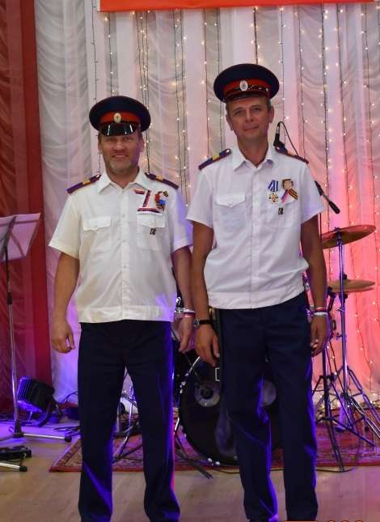
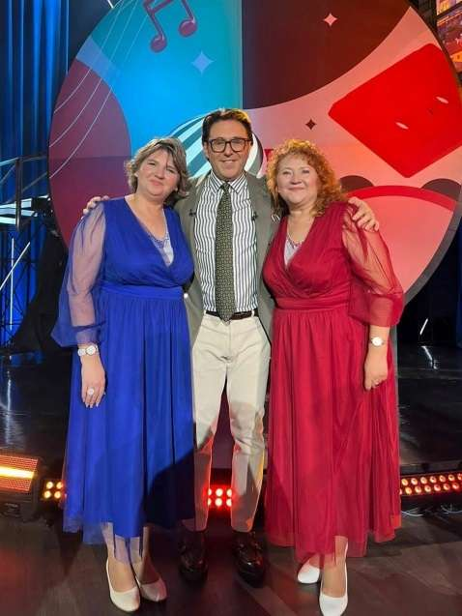
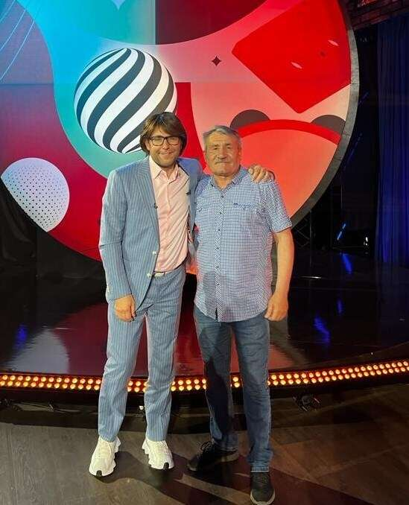
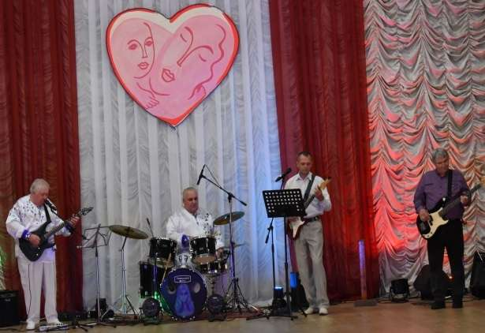
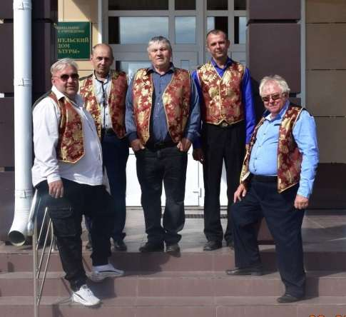
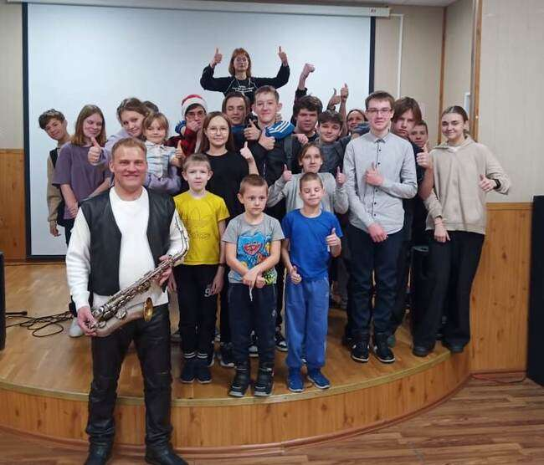
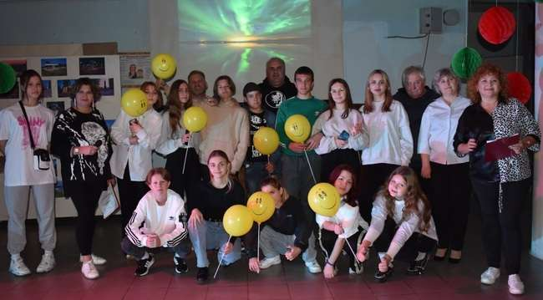
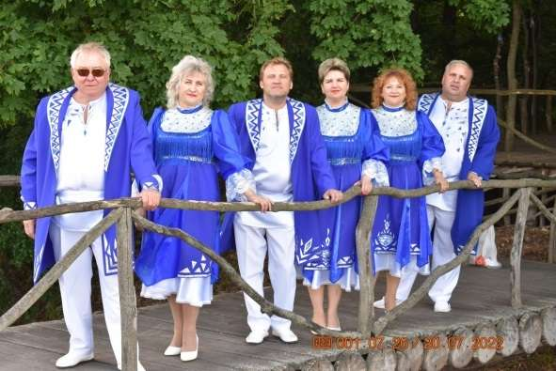
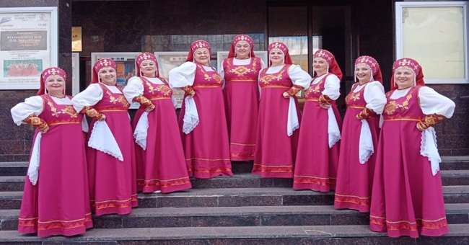

Slide 25
Библиотека получила возможность работать как многофункциональное учреждение культуры, осуществляющее новые формы информационного обслуживания, а также как центр муниципальной и правовой информации, центр образования и самообразования, социальной и бытовой информации, культурно - досугового центра
Книжный фонд библиотеки насчитывает
14694 экземпляров

Slide 26
Развитие физической культуры и спорта
на территории Елань-Коленовского городского поселения

Slide 27
Центральный Парк Елань-Коленовского городского поселения

Slide 28
Территории МКУ КСК «Кристалл»

Slide 29
Центральная Площадь
Елань-Коленовского городского поселения

Slide 30
Сквер «МОЛОДЁЖНЫЙ»

Slide 31
Развитие информационно- коммуникационных технологий в Елань-Коленовском городском поселении
На территории Елань-Коленовского городского поселения работают 5 провайдера связи «Ростелеком», «Виплайн», «Мегафон», «МТС» и «ТЕЛЕ-2».
В поселении есть волоконно-оптические линии связи, к ним подключены: администрация поселения, школа,
АО «Елань-Коленовский сахарный завод».
С 2021 года ведется подключение к волоконно-оптической линии изъявивших желание жителей поселка.

Slide 32
Территориальное общественное самоуправление на территории
Елань-Коленовского городского поселения
2016 год - Детская площадка на ул. Ленинградская
2017 год - Закупка материалов на проведение реконструкции фонтана
2018-2019 год - изготовление и установка мемориальных памятных плит
2020 год – установка стеллы
«Елань-Коленовский»
2021 год – декоративная шахматная доска с фигурами и детская площадка на Центральной площади
В 2023 году - установка памятника «Ветеранам боевых действий

Slide 33
В 2024 году планируется подача заявки на строительство многофункциональной детской площадке на пересечении пер. Степной и мкр. Краснотал

Slide 34
Моногород
В 2014 году р.п. Елань-Коленовского городского поселения официально присвоен статус моногорода. Ежегодно регулярно предоставляется информация по моногороду в министерство труда и занятости населения Воронежской области, а также в министерство земельных и имущественных отношений и экономистам администрации Новохопёрского муниципального района Воронежской области.
Проводятся заседания рабочей группы по оказанию имущественной поддержке субъектам малого и среднего предпринимательства, а также ежеквартально проводятся заседания Управляющего совета по реализации программы развития моногорода Елань-Коленовского городского поселения. Систематически предоставляются отчеты в министерство предпринимательства и торговли Воронежской области.
В 2023 началась реализация значимого инвестиционного проекта по выращиванию плодово-ягодных культур и строительство перерабатывающих мощностей ООО «Агротехника» с общими инвестициями на 4 года в приделах одного миллиарда рублей. На данный момент при положительном разрешении вопроса с территорией поселка Горелые Ольхи, данной организацией планируется организовать на данной территории экскурсионные мероприятия по принципу «Экотропа».

Slide 35
Достижения за 2023 год
В рамках программы «Формирование комфортной городской среды» благоустроена общественная территория – устройство тротуарных дорожек по ул. Спортивная д. 9,11 и мкр. Краснотал д. 1-3»

Slide 36
Произведено строительство объекта водоснабжения Елань-Коленовского городского поселения от водозабора
с. Елань-Колено до центральной системы водопровода
р.п. Елань-Коленовский

Slide 37
В 2023году были выполнены работы по:
Асфальтированию дорог улицам: Первомайская, Мира, Большевистская, Подлесная, Заводская, Карла Маркса, переулкам: Сахарный, Речной, Пионерский;
Щебенение дорог улицам: Титова, Набнрежная, 9 Января, Пролетарская, Спортивная, Терешковой, Подлесная, Большевистская, Беговая, переулкам: Рабочий, Чапаева, мкр. Краснотал
По состоянию на 01.01.2024 год из 44,1 км. дорог заасфальтировано – 17,5 км., защебенены – 15,8 км.

Slide 38
На территории Елань-Коленовского городского поселения установлены 55 контейнерных площадок

Slide 39
Произведен ремонт и очистка
трёх шахтных колодцев

Slide 40
Звание «Почетный гражданин Елань-Коленовского городского поселения»
в 2023 году присвоено
Данкову Николаю Егоровичу
Кудрявцеву Александру Васильевичу

Slide 41
Произведена зачистка территории от сгоревших построек на ул. Спортивная. На данной территории высажены деревья различных пород.

Slide 42
Работы по благоустройству территории Елань-Коленовского городского поселения

Slide 43
Задачи и планы на 2024 год
1. Подключение водопровода от водозабора с. Елань-Колено;
2. Подача заявки на выделение средств на реконструкцию и строительство объектов водоснабжения городского поселения в рамках постановления правительства Воронежской области «О реализации проектов по поддержке местных инициатив на территории муниципальных образований Воронежской области в рамках развития инициативного бюджетирования»
3. Закончить работы по экспертизе проектно-сметной документации на «Учебно-тренировочный каток» при оказании спонсорской помощи АО «ЕКСЗ»;
4. В рамках программы «Формирование комфортной городской среды» будут проведены работы по благоустройству торговой площади по улице Базарная;
5. Найти способы для закупки недостающего количества контейнеров для сбора ТКО;
6. Провести мероприятия с целью ликвидации бесхозных подворий;
7. Ремонт автомобильных дорог общего пользования местного значения (за счет средств местного бюджета и субсидии министерства транспорта и автомобильных дорог), а это отсыпка щебнем 10 улиц протяженностью 3,8 км. и асфальтирование 18 улиц протяженностью 7,1 км.;
8. Проведение комплекса мероприятий по обеспечению пожарной безопасности на территории Елань-Коленовского городского поселения;
9. В 2024 году планируем подать заявку на участие в программе «Формирование комфортной городской среды» по результатам голосования населения – это благоустройство и реконструкция центральной аллеи или благоустройство и реконструкция спортивной площадки микрорайон Краснотал.

Slide 44
СПАСИБО ЗА ВНИМАНИЕ!

